Slide 1


Data mining 4조
날씨 별 배달 품목 예측
# 201811860 염시형
# 201811830 김대연
# 201811848 박정혁
# 201911868 신예정
# 202014242 이건희

Slide 2

CONTENTS
01.
02.
03.
04.
01.
02.
03.
04.
데이터 분석
소개
데이터 전처리
모델 선정
성능 평가
데이터 셋 결과
모델 적용
기대 효과

Slide 3

01.
데이터 분석 소개
주제 소개
데이터 특징
1차 전처리

Slide 4










주제 소개
“날씨에 따른 배달 음식 품목 예측＂
날씨
배달 음식
강수
기온
바람
미세먼지
패스트푸드
분식
중식
그 외,,
배달음식 종류가 14개로 다중분류에 해당, 이진분류를 사용할 수 없음

Slide 5
데이터 소개
독립 변수
종속 변수
강수 | 강수여부 (범주형) | 기온 | 기온
 | 습도 | 미세먼지 | 이산화질소농도
 | 강수량 |  | 오존농도
바람 | 풍속 |  | 일산화탄소농도
 | 풍향값 |  | 아황산가스농도
 | 바람강도 (범주형) |  | 미세먼지농도
 | 바람유형 (범주형) |  | 초미세먼지농도
 | 풍향카테고리 (범주형)
Num | 한식
 | 분식
 | 카페 / 디저트
기온 | 돈까스 / 일식
바람 | 회
 | 치킨
 | 피자
 | 패스트푸드
 | 아시안 / 양식
 | 중식
미세먼지 | 야식
 | 찜탕
 | 도시락
독립 변수: 15개 / 종속 변수: 14개
총 데이터: 62176개

Slide 6

데이터 소개
종속 변수
독립 변수
종속 변수
Num | 한식
 | 분식
 | 카페 / 디저트
기온 | 돈까스 / 일식
바람 | 회
 | 치킨
 | 피자
 | 패스트푸드
 | 아시안 / 양식
 | 중식
미세먼지 | 야식
 | 찜탕
 | 도시락
종속변수 데이터 특징
강수 | 강수여부 (범주형) | 기온 | 기온
 | 습도 | 미세먼지 | 이산화질소농도
 | 강수량 |  | 오존농도
바람 | 풍속 |  | 일산화탄소농도
 | 풍향값 |  | 미세먼지농도
 | 바람강도 (범주형) |  | 초미세먼지농도
 | 바람유형 (범주형)
 | 풍향카테고리 (범주형)
Num | 한식
 | 분식
 | 카페 / 디저트
기온 | 돈까스 / 일식
바람 | 회
 | 치킨
 | 피자
 | 아시안 / 양식
 | 중식
미세먼지 | 야식
 | 찜탕
 | 도시락
1. 14개로 다소 많은 종속변수
: 모델링에 많은 시간이 소요되므로, 간소화 진행 필요
2. 수치형 데이터
: 범주형 데이터로 전환 필요
독립 변수: 15개 / 종속 변수: 14개
총 데이터: 62176개

Slide 7
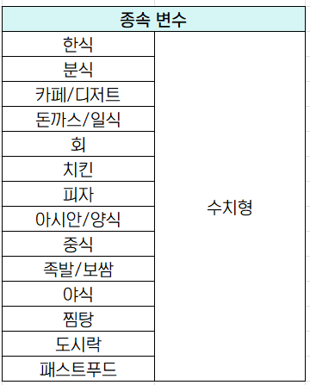
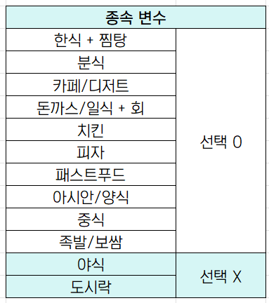
종속변수 처리
1. 배달 품목(종속변수)의 간소화 진행
- 야식, 도시락 : 다른 음식 카테고리와 중복되기 때문에 선택 X
- 10가지로 품목을 정함
[기존 데이터]
[진행 방향]
다중분류로 소요되는 시간 단축

Slide 8
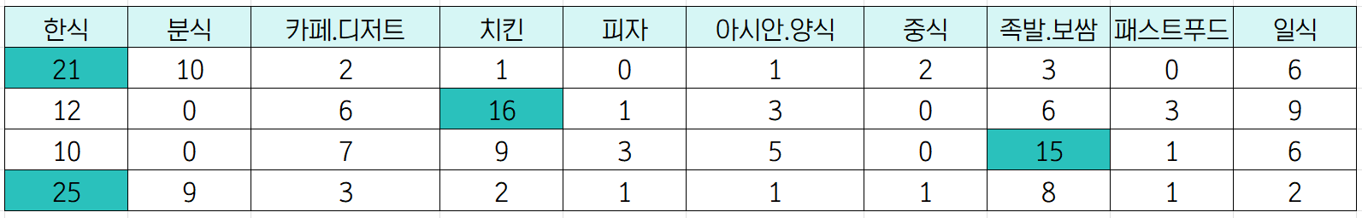
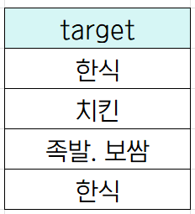
종속변수 처리
2. 수치형에서 범주형으로 변환 필요
Max값 이용
: 날짜별, 가장 많은 배달 건수를 기록한 품목을 target 품목으로 지정
“날씨의 특성을 가장 많이 담고 있는 품목"
Notes:
애니메이션 X

Slide 9
데이터 소개
독립변수 데이터
: 동일한 의미를 지니는 변수(바람강도, 풍향카테고리, 바람유형) 우선 제거하여, 변수 12개
독립변수
독립변수
강수 | 강수여부 (범주형) | 기온 | 기온
 | 습도 | 미세먼지 | 이산화질소농도
 | 강수량 |  | 오존농도
바람 | 풍속 |  | 일산화탄소농도
 | 풍향값 |  | 아황산가스농도
 | 바람강도 (범주형) |  | 미세먼지농도
 | 바람유형 (범주형) |  | 초미세먼지농도
 | 풍향카테고리 (범주형)
강수 | 강수여부 (범주형) | 미세먼지 | 이산화질소농도
 | 습도 | 미세먼지 | 오존농도
 | 강수량 |  | 일산화탄소농도
기온 | 기온 |  | 아황산가스농도
바람 | 풍속 |  | 미세먼지농도
 | 풍향값 |  | 초미세먼지농도
풍속 = 바람강도
풍향값 = 풍향카테고리
= 바람유형

Slide 10
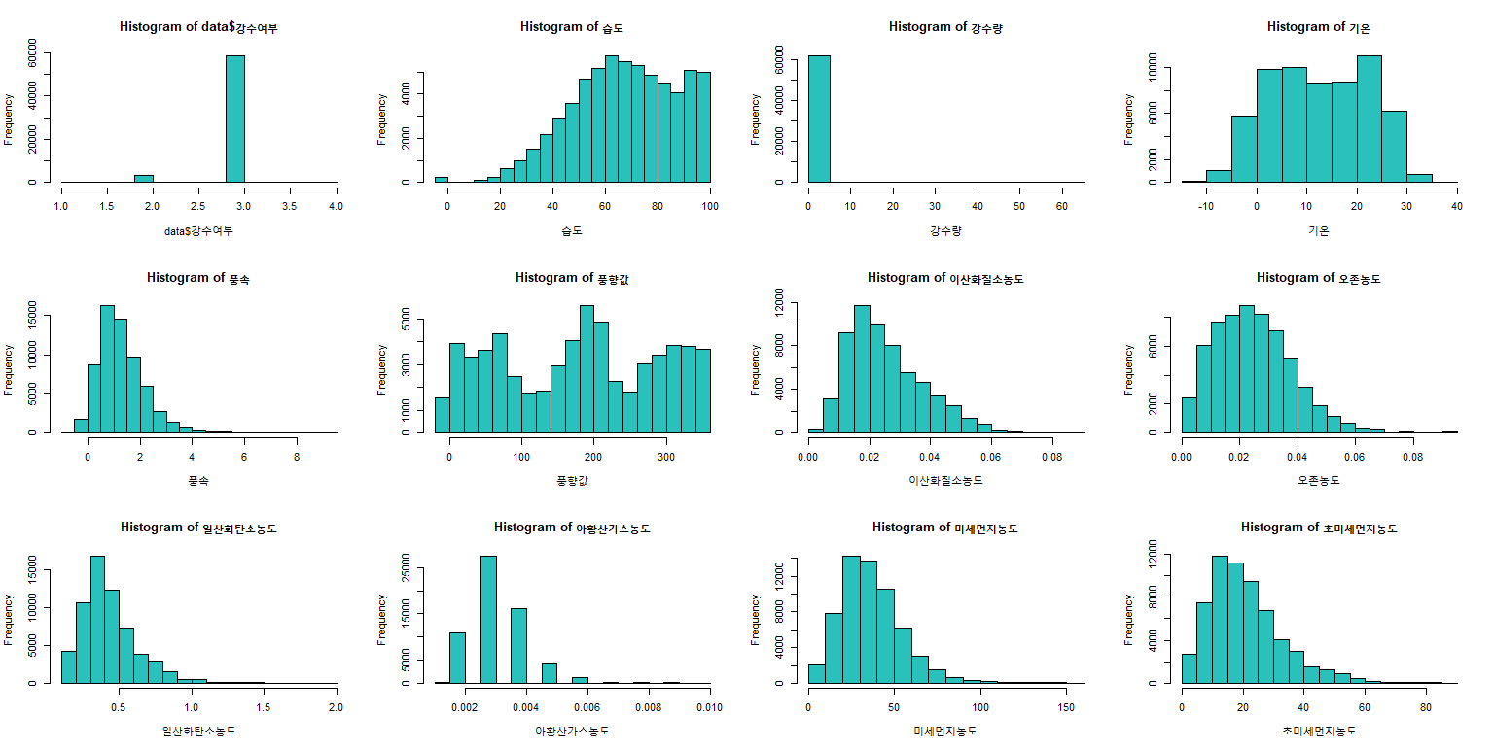
데이터 소개
독립변수 분포
독립 변수
종속 변수
강수 | 강수여부 (범주형) | 기온 | 기온
 | 습도 | 미세먼지 | 이산화질소농도
 | 강수량 |  | 오존농도
바람 | 풍속 |  | 일산화탄소농도
 | 풍향값 |  | 미세먼지농도
 | 바람강도 (범주형) |  | 초미세먼지농도
 | 바람유형 (범주형)
 | 풍향카테고리 (범주형)
Num | 한식
 | 분식
 | 카페 / 디저트
기온 | 돈까스 / 일식
바람 | 회
 | 치킨
 | 피자
 | 아시안 / 양식
 | 중식
미세먼지 | 야식
 | 찜탕
 | 도시락
독립 변수: 15개 / 종속 변수: 14개
총 데이터: 62176개

Slide 11
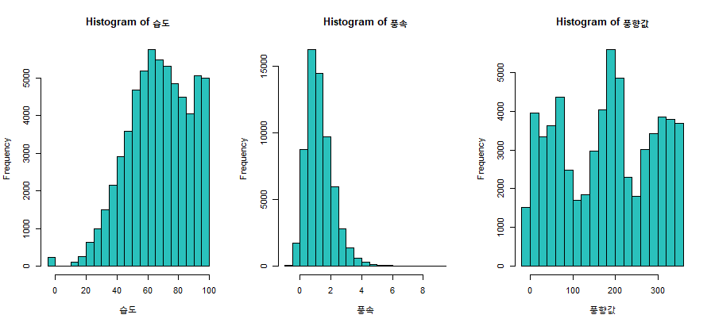
데이터 처리
1. 이상치 제거
: 습도, 풍속, 풍향값에서 존재할 수 없는
데이터(-1) 발견
-> 오기재 데이터로 판단 & 제거
2. 결측치 제거
변수명 | 결측값 개수(비율)
이산화질소 농도 | 1484개 (0.024%)
오존농도 | 1227개 (0.020%)
일산화탄소농도 | 1294개 (0.021%)
아황산가스농도 | 1445개 (0.023%)
미세먼지농도 | 1694개 (0.027%)
초미세먼지농도 | 1436개 (0.023%)
독립변수에 NA를 가지고 있는 경우, 제거
: 각 데이터 별로 결측치 비율이 0.05이하로,
분석에 지장을 주기 미미하다고 판단

Slide 12
02.
데이터 전처리
데이터 2차 전처리
데이터 결과

Slide 13
전처리 방식
1차 전처리
-> 종속변수: 간소화 및 범주형으로 변환 / 독립변수: 결측치 및 이상치 제거
: 독립변수들에 대한
2차 전처리
1.
샘플링
기법
2.
변수변환
3.
변수 간 Scale 편차 처리

Slide 14
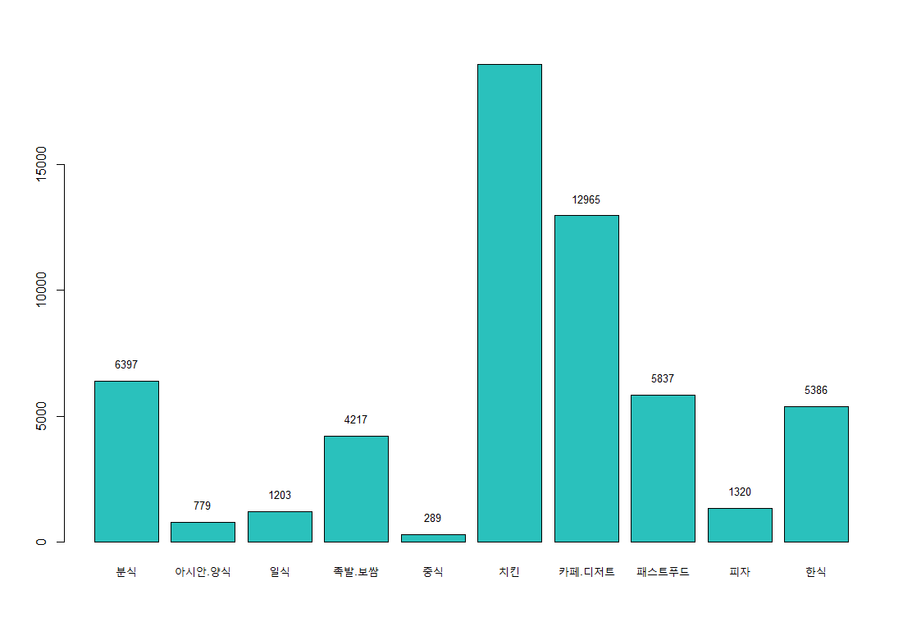
전처리 방식
1. 샘플링 기법
방법 -1) 단순 random sampling
: target 별 class 불균형이 나타남
[Over sampling]
방법 -2) UpSample
: 클래스의 도수가 작은 쪽을 재사용(복원추출)하여 Target의 모든 클래스를 동등하게 맞춤.
방법 -3) Smote
: 낮은 비율로 존재하는 클래스의 데이터를 최근접 이웃[k-NN 알고리즘] 알고리즘을 활용하여 새롭게 생성,

Slide 15
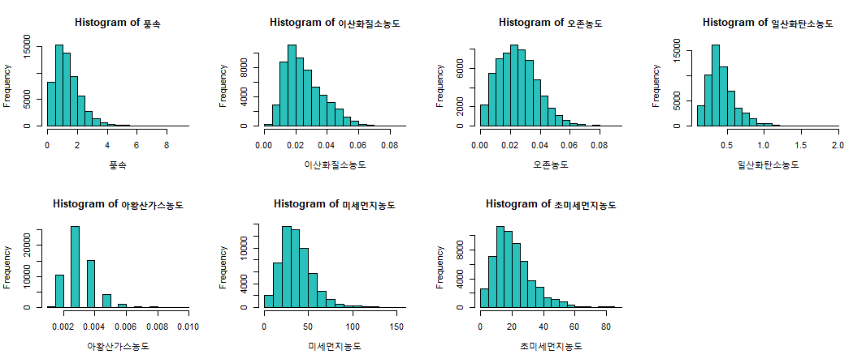
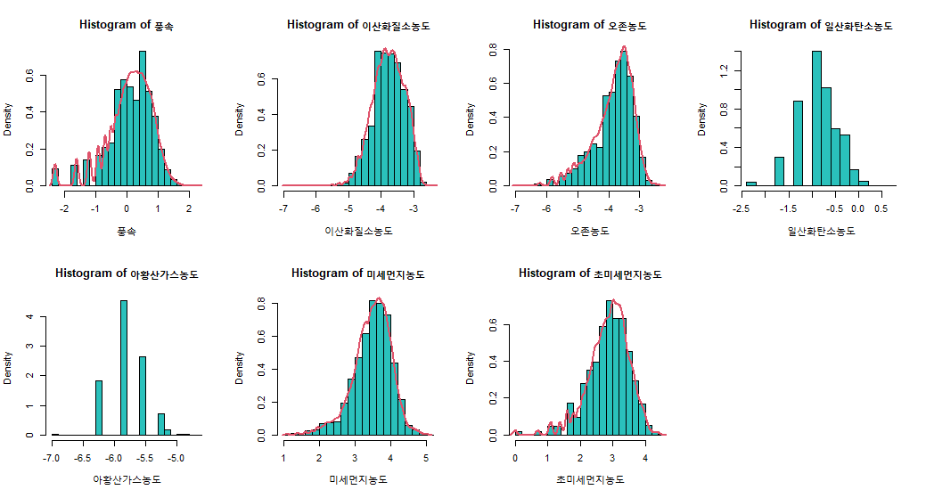
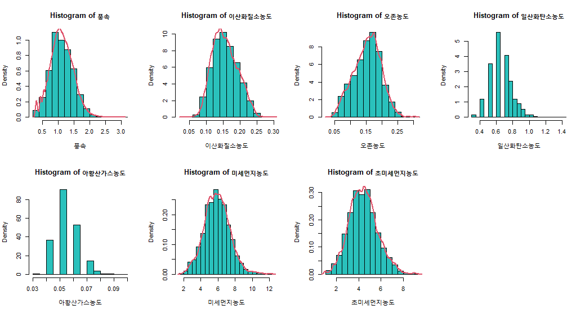
전처리 방식
2. 변수변환
방법 -1) Log 변환
: 데이터가 다시 오른쪽으로 치우쳐 짐.
X
방법 -2) Root 변환

Slide 16
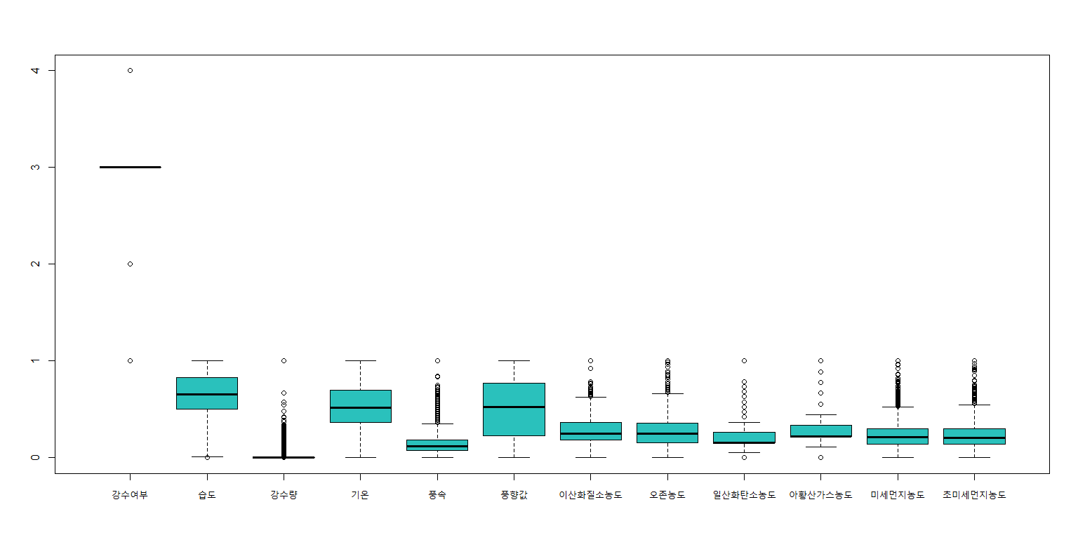
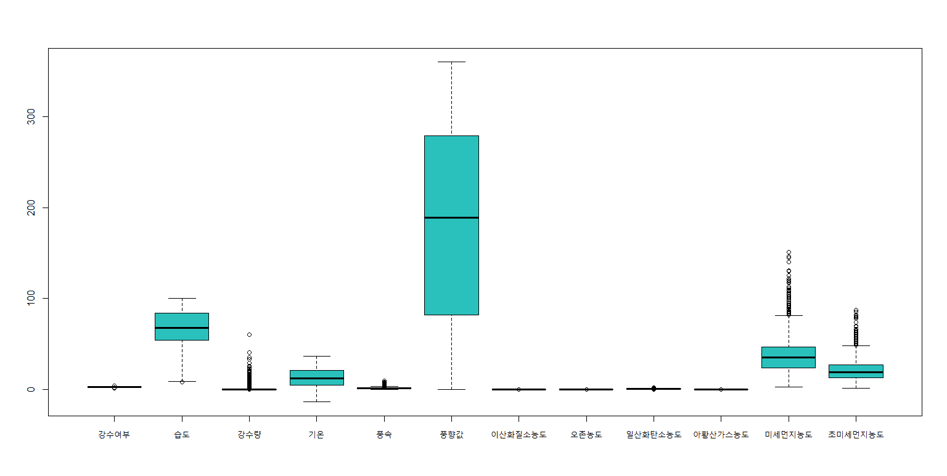
전처리 방식
3. 변수 간 Scale 편차 처리 방식
방법 -1) min-max scaling

Slide 17

전처리 결과
Ver1
1차 전처리
단순 샘플링
data(1)-(4)
data(1)
단순 샘플링
Ver1
Ver 2
2. Root 변환
data(2)
UpSample
data(1)-(4)
1. 샘플링
UpSample
Ver2
3. Min-max Scaling
data(3)
Ver 3
Ver3
2&3. Root 변환 Min-max Scaling
Smote
data(1)-(4)
SMOTE
data(4)
총 12가지
2차 전처리

Slide 18
03.
모델링
- 모델선정
파라미터 조정

Slide 19
모델 선정
1. 모델 선정
2가지 방법론
11가지 다중 분류 모델
-> 데이터 셋 별 상위 모델 3가지 선정
2. 모델 적용
Randomforest
LightGBM
XGBoost
-> 파라미터 최적화
3. 최적의 모형 도출
데이터 셋 별, 방법론 별

Slide 20
모델링 방법론
모델링 방법론
: Target (종속변수)의 Class가 총 10개로 기존의 이진분류는 사용할 수 없음
종속 변수
Class | 한식
 | 분식
 | 카페 / 디저트
기온 | 일식
바람 | 치킨
 | 피자
 | 패스트푸드
 | 아시안 / 양식
 | 중식
 | 족발 / 보쌈
방법 -1) Multi- Class Classification
방법 -2) One vs Rest

Slide 21

모델링 방법론
One vs Rest
: 다중분류를 이진분류 형태로 바꿔서 모델링 진행
[기존: 다중분류]
Ver2: Upsample 예시
[새로운 이진분류]
One
Rest
“One”과 “Rest” 두 그룹으로 나누어 10번 반복 진행 후
‘One’으로 예측할 확률이 가장 높은 클래스로 예측

Slide 22
모델 선정
R에서 사용할 수 있는 다중 분류모델을 확인
Logistic | Decision Tree | RandomForest | Naive-Bayesian | SVM
KNN | LDA | Neural Networks | AdaBoost | XGBoost | LightGBM
총 11개의 모델

Slide 23
모델 선정
R에서 사용할 수 있는 다중 분류모델을 확인
Logistic | Decision Tree | RandomForest | Naive-Bayesian | SVM
어떤 모델을 사용할까?
KNN | LDA | Neural Networks | AdaBoost | XGBoost | LightGBM
총 11개의 모델

Slide 24
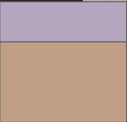
모델 선정
<데이터셋 구조>
Raw Data (약 6만개)
* 2천개 추출
Training (약 3만개)
Test (약 3만개)
Sample
Validation
Test
전처리
전처리
Fit
Validation
Test
성능평가
Test

Slide 25
모델 선정
<데이터셋 12가지>
Random
UpSample
SMOTE
Random – Root
UpSample-Root
SMOTE - Root
Random - Minmax
UpSample-Minmax
SMOTE - Minmax
Random –
Root . Minmax
UpSample –
Root . Minmax
SMOTE –
Root . Minmax

Slide 26
모델 선정
방법론 -1) Multi-Class Classification
Neural Networks
Tuning
1
Tuning
2
Tuning
3
Tuning
4
Logistic | Decision Tree | RandomForest
Naive-Bayesian | SVM | KNN
LDA | Neural Networks | AdaBoost
XGBoost | LightGBM | 11가지 모델
Random forest
Tuning
1
Tuning
4
KNN
Tuning
1
Tuning
4
5종류의 모델은 4가지 방법의 Tuning 진행
: Randomforest / KNN / Neural Networks
XGBoost / LightGBM
XG
Boost
Tuning
1
Tuning
4
30가지의 모델 적용
Light
GBM
Tuning
1
Tuning
4

Slide 27
모델 선정
방법론 -2) One vs Rest
Neural Networks
Tuning
1
Tuning
2
Tuning
3
Tuning
4
Logistic | Decision Tree | RandomForest
Naive-Bayesian | SVM | KNN
LDA | Neural Networks | AdaBoost
XGBoost | LightGBM | 11가지 모델
Random forest
Tuning
1
Tuning
4
KNN
Tuning
1
Tuning
4
5종류의 모델은 4가지 방법의 Tuning 진행
: Randomforest / KNN / Neural Networks
XGBoost / LightGBM
XG
Boost
Tuning
1
Tuning
4
30가지의 모델 적용
Light
GBM
Tuning
1
Tuning
4

Slide 28
모델 선정
방법론 -2) One vs Rest
Neural Networks
Tuning
1
Tuning
2
Tuning
3
Tuning
4
Logistic | Decision Tree | RandomForest
Naive-Bayesian | SVM | KNN
LDA | Neural Networks | AdaBoost
XGBoost | LightGBM | 11가지 모델
Multi Class + One vs Rest
Random forest
Tuning
1
Tuning
4
총 60가지의 모델 적용
KNN
Tuning
1
Tuning
4
5종류의 모델은 4가지 방법의 Tuning 진행
: Randomforest / KNN / Neural Networks
XGBoost / LightGBM
XG
Boost
Tuning
1
Tuning
4
30가지의 모델 적용
Light
GBM
Tuning
1
Tuning
4

Slide 29
모델 선정
Random
UpSample
SMOTE
Multi - Randomforest
O&R - Randomforest
O&R - LightGBM
Multi - Randomforest
O&R - Randomforest
O&R - XGBoost
Multi - LightGBM
O&R - Randomforest
O&R - XGBoost
X
Multi - Randomforest
O&R - Randomforest
Multi - LightGBM
Multi - Randomforest
O&R - Randomforest
O&R - XGBoost
Multi - LightGBM
O&R - Randomforest
O&R - LightGBM
Root
Multi - Randomforest
O&R - Randomforest
O&R - LightGBM
Multi - Randomforest
O&R - Randomforest
Multi - XGBoost
Multi - LightGBM
O&R - Randomforest
Multi - Randomforest
Min-Max
Multi - Randomforest
O&R - Randomforest
Multi - XGBoost
Multi - Randomforest
O&R - Randomforest
Multi - XGBoost
Multi - LightGBM
O&R - Randomforest
O&R - XGBoost
Root
Min-Max

Slide 30
모델 선정
 | 모델
방법론-1) Multi-Class Classification | Randomforest
Logistic Regression | LightGBM
SVM | XGBoost
공통적으로 중복된 6종류의 모델이 선정됨
Multi – Randomforest
O&R - Randomforest
Multi – LightGBM
O&R - LightGBM
Multi - XGBoost
O&R – XGBoost
 | 모델
방법론-2) One vs Rest | Randomforest
Logistic Regression | LightGBM
SVM | XGBoost

Slide 31
모델 적용
<데이터셋 구조>
Raw Data (약 6만개)
* 1만개 추출
Parameter
조정
Training (약 3만개)
Test (약 3만개)
Sample
Validation
Test
전처리
전처리
Fit
Validation
Test
Fit
Test
Test
성능평가

Slide 32
모델 제작 흐름
[방법론]
모델 | Tuning Parameters
Randomforest | Ntree, Mtry, Nodesize
LightGBM | Learning_rate, Num_leaves, Max_depth, Nround
XGBoost | Eta, Max_depth, Nrounds
Multi-Class Classification
One vs Rest
1.
2.

Slide 33
모델 선정
[방법론]
모델 | Tuning Parameters
Randomforest | Ntree, Mtry, Nodesize
LightGBM | Learning_rate, Num_leaves, Max_depth, Nround
XGBoost | Eta, Max_depth, Nrounds
Multi-Class Classification
One vs Rest
1.
Multi - Randomforest
1.
2.

Slide 34
모델 선정
[방법론]
모델 | Tuning Parameters
Randomforest | Ntree, Mtry, Nodesize
LightGBM | Learning_rate, Num_leaves, Max_depth, Nround
XGBoost | Eta, Max_depth, Nrounds
Multi-Class Classification
One vs Rest
Multi-Class Classification
Randomforest | Ntree, Mtry, Nodesize
1.
2.

Slide 35
Multi - Randomforest
9가지 Dataset에서 상위 3개 모델 중 하나로 선정된 Multi-Randomforest
Random
UpSample
SMOTE
Random – Root
UpSample - Root
SMOTE - Root
Random - Minmax
UpSample -Minmax
SMOTE - Minmax
Random –
Root . Minmax
UpSample –
Root . Minmax
SMOTE –
Root . Minmax

Slide 36
Multi - Randomforest
UpSample
예) 9개의 데이터셋 중 가장 좋은 지표를 가진 데이터셋
Data Set | Random |  |  |  | Upsample |  |  |  | Smote
Data Set | x | Minmax | Root | Root.Minmax | x | Minmax | Root | Root.Minmax | Minmax
Accuarcy | 0.496409 | 0.49627 | 0.496897 | 0.496026 | 0.487555 | 0.48745 | 0.323433 | 0.4903089 | 0.476469
Kappa | 0.329699 | 0.333236 | 0.331961 | 0.331354 | 0.35482 | 0.354146 | 0.234613 | 0.3555573 | 0.348012
AUC | 0.594955 | 0.597787 | 0.597266 | 0.598978 | 0.615122 | 0.610241 | 0.616035 | 0.6098124 | 0.614512

Slide 37
Multi - Randomforest
Parameter 조정
Parameter 조정
UpSample
M_RF | 파라미터
 | ntree | mtry | nodesize
ntree=c(100, 200, 300), mtry = c(2, 3, 4), nodesize = c(1, 2, 3) | 300 | 2 | 1
ntree=c(200, 300, 400), mtry = c(2, 3, 4), nodesize = c(1, 2, 3) | 400 | 2 | 2
ntree=c(300, 400, 500), mtry = c(2, 3, 4), nodesize = c(1, 2, 3) | 500 | 3 | 2
ntree=c(400, 500, 600), mtry = c(2, 3, 4), nodesize = c(1, 2, 3) | 400 | 2 | 1
ntree=c(400, 450, 500), mtry = c(2, 3, 4), nodesize = c(1, 2, 3) | 500 | 2 | 1
ntree=c(500, 600, 700), mtry = c(2, 3, 4), nodesize = c(1, 2, 3) | 500 | 2 | 2
ntree=c(450, 500, 550), mtry = c(2, 3), nodesize = c(1, 2, 3) | 550 | 2 | 2
ntree=c(500, 550, 600), mtry = c(2, 3), nodesize = c(1, 2, 3) | 500 | 2 | 1
<Final>

Slide 38
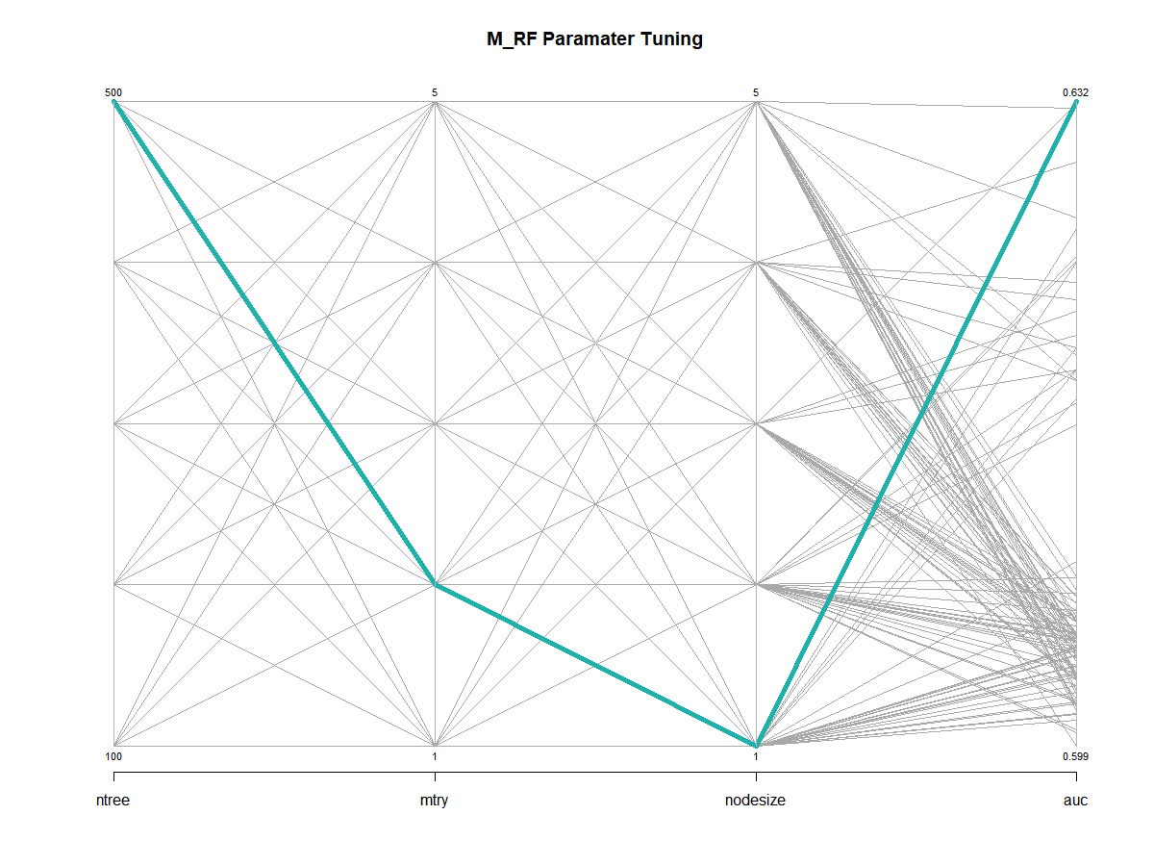
Multi - Randomforest
Parameter 조정
Parameter 조정
UpSample
예시) 9개의 데이터 셋 중에서
가장 좋은 지표를 가진 데이터 셋
Tuning Parameters
Ntree | 500
Mtry | 2
nodesize | 1
AUC | 0.632

Slide 39
모델 선정
[방법론]
모델 | Tuning Parameters
Randomforest | Ntree, Mtry, Nodesize
LightGBM | Learning_rate, Num_leaves, Max_depth, Nround
XGBoost | Eta, Max_depth, Nrounds
Multi-Class Classification
One vs Rest
2.
One vs Rest - Randomforest
1.
2.

Slide 40
모델 선정
[방법론]
모델 | Tuning Parameters
Randomforest | Ntree, Mtry, Nodesize
LightGBM | Learning_rate, Num_leaves, Max_depth, Nround
XGBoost | Eta, Max_depth, Nrounds
Multi-Class Classification
One vs Rest
Randomforest | Ntree, Mtry, Nodesize
1.
One vs Rest
2.

Slide 41
O&R - Randomforest
12가지 Dataset에서 상위 3개 모델 중 하나로 선정된 O&R -Randomforest
Random
UpSample
SMOTE
Random – Root
UpSample-Root
SMOTE - Root
Random - Minmax
UpSample-Minmax
SMOTE - Minmax
Random –
Root . Minmax
UpSample –
Root . Minmax
SMOTE –
Root . Minmax

Slide 42
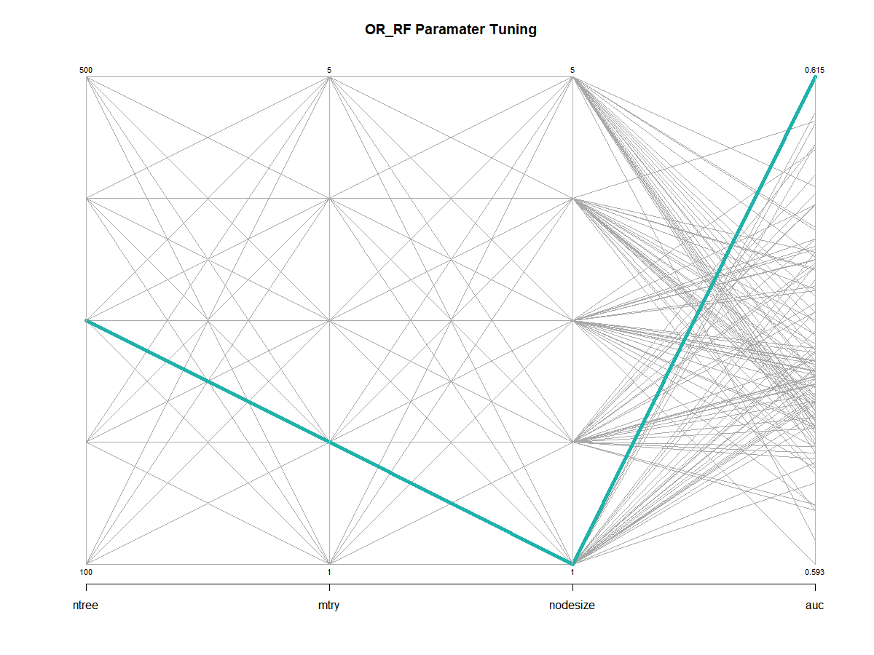
O&R - Randomforest
Parameter 조정
UpSample
Root . Minmax
예시) 12개의 데이터 셋 중에서
가장 좋은 지표를 가진 데이터 셋
Tuning Parameters
Ntree | 300
Mtry | 2
nodesize | 1
AUC | 0.615

Slide 43
모델 선정
[방법론]
모델 | Tuning Parameters
Randomforest | Ntree, Mtry, Nodesize
LightGBM | Learning_rate, Num_leaves, Max_depth, Nround
XGBoost | Eta, Max_depth, Nrounds
Multi-Class Classification
One vs Rest
3.
Multi - LightGBM
1.
2.

Slide 44
모델 선정
[방법론]
모델 | Tuning Parameters
Randomforest | Ntree, Mtry, Nodesize
LightGBM | Learning_rate, Num_leaves, Max_depth, Nround
XGBoost | Eta, Max_depth, Nrounds
Multi-Class Classification
One vs Rest
Multi-Class Classification
1.
LightGBM | Learning_rate, Num_leaves, Max_depth, Nround
2.

Slide 45
Multi - LightGBM
9가지 Dataset에서 상위 3개 모델 중 하나로 선정된 Multi-LightGBM
Random
UpSample
SMOTE
Random – Root
UpSample-Root
SMOTE - Root
Random - Minmax
UpSample-Minmax
SMOTE - Minmax
Random –
Root . Minmax
UpSample –
Root . Minmax
SMOTE –
Root . Minmax

Slide 46
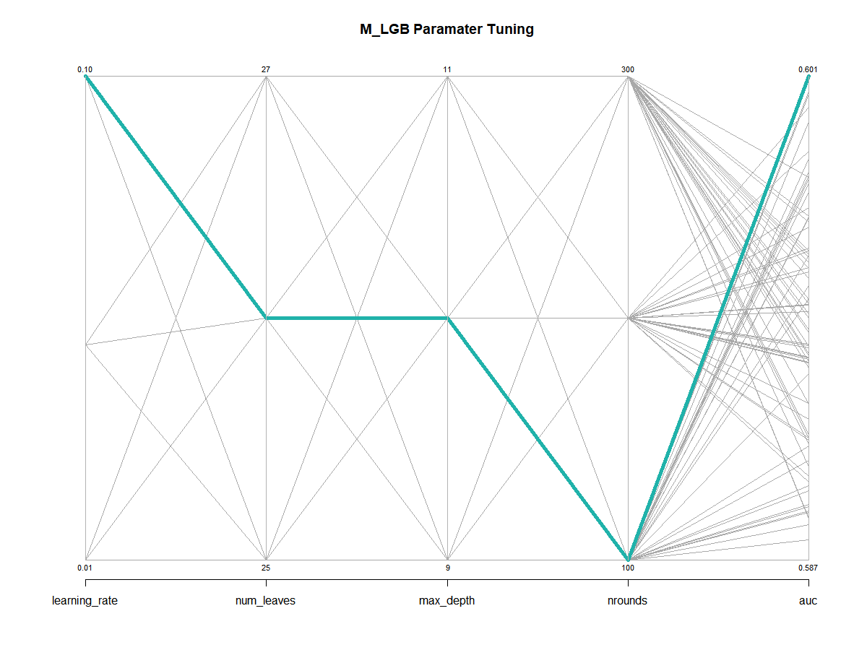
Multi - LightGBM
Parameter 조정
SMOTE
Root . Minmax
예시) 9개의 데이터 셋 중에서
가장 좋은 지표를 가진 데이터 셋
Tuning Parameters
Learning_rate | 0.1
Num_leaves | 26
Max_depth | 10
nrounds | 100
AUC | 0.601

Slide 47
모델 선정
[방법론]
모델 | Tuning Parameters
Randomforest | Ntree, Mtry, Nodesize
LightGBM | Learning_rate, Num_leaves, Max_depth, Nround
XGBoost | Eta, Max_depth, Nrounds
Multi-Class Classification
One vs Rest
4.
One vs Rest - LightGBM
1.
2.

Slide 48
모델 선정
[방법론]
모델 | Tuning Parameters
Randomforest | Ntree, Mtry, Nodesize
LightGBM | Learning_rate, Num_leaves, Max_depth, Nround
XGBoost | Eta, Max_depth, Nrounds
Multi-Class Classification
One vs Rest
1.
LightGBM | Learning_rate, Num_leaves, Max_depth, Nround
One vs Rest
2.

Slide 49
O&R - LightGBM
3가지 Dataset에서 상위 3개 모델 중 하나로 선정된 O&R LightGBM
Random
UpSample
SMOTE
Random – Root
UpSample-Root
SMOTE - Root
Random - Minmax
UpSample-Minmax
SMOTE - Minmax
Random –
Root . Minmax
UpSample –
Root . Minmax
SMOTE –
Root . Minmax

Slide 50
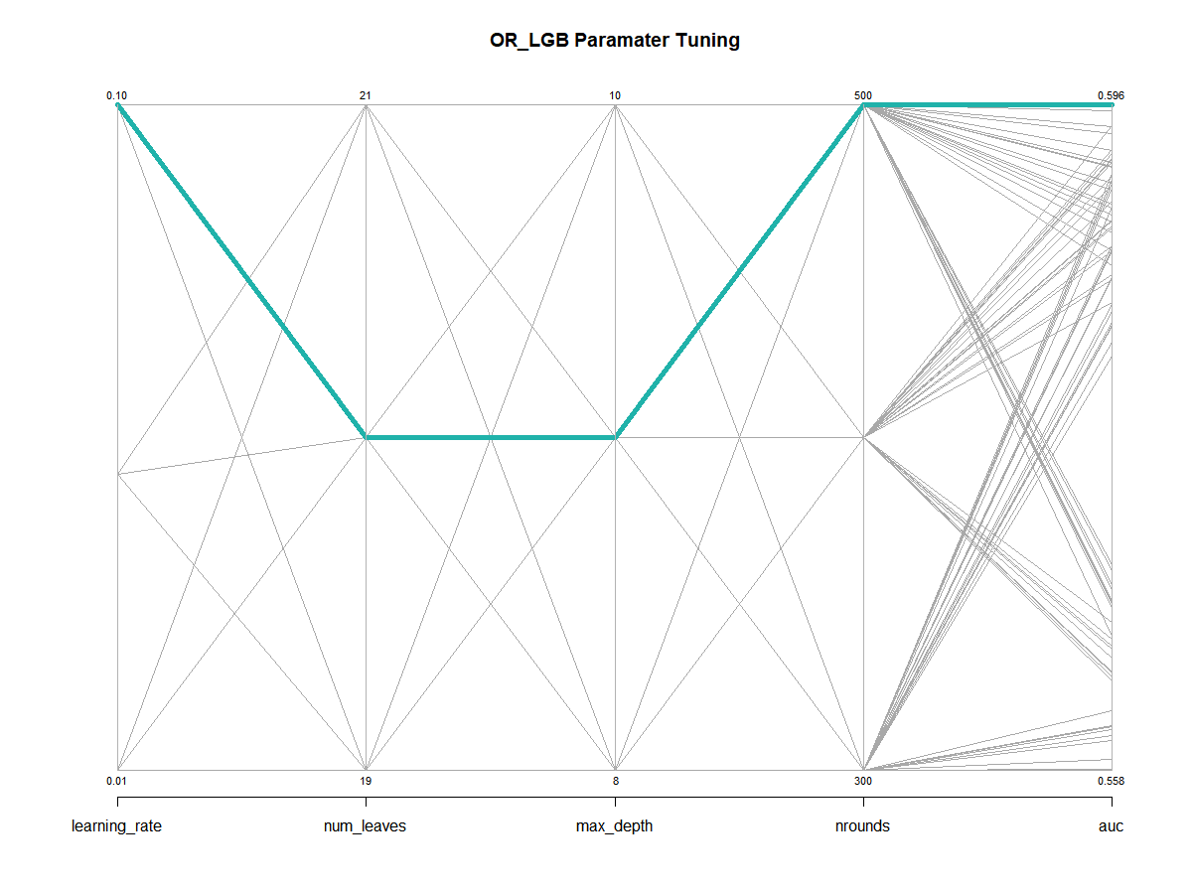
O&R - LightGBM
Parameter 조정
Random
예시) 3개의 데이터 셋 중에서
가장 좋은 지표를 가진 데이터 셋
Tuning Parameters
Learning_rate | 0.1
Num_leaves | 20
Max_depth | 9
nrounds | 500
AUC | 0.596

Slide 51
모델 선정
[방법론]
모델 | Tuning Parameters
Randomforest | Ntree, Mtry, Nodesize
LightGBM | Learning_rate, Num_leaves, Max_depth, Nround
XGBoost | Eta, Max_depth, Nrounds
5.
Multi - XGBoost
Multi-Class Classification
One vs Rest
1.
2.

Slide 52
모델 선정
[방법론]
모델 | Tuning Parameters
Randomforest | Ntree, Mtry, Nodesize
LightGBM | Learning_rate, Num_leaves, Max_depth, Nround
XGBoost | Eta, Max_depth, Nrounds
Multi-Class Classification
One vs Rest
Multi-Class Classification
1.
2.
XGBoost | Eta, Max_depth, Nrounds

Slide 53
Multi - XGBoost
3가지 Dataset에서 상위 3개 모델 중 하나로 선정된 Multi - XGBoost
Random
UpSample
SMOTE
Random – Root
UpSample-Root
SMOTE - Root
Random - Minmax
UpSample-Minmax
SMOTE - Minmax
Random –
Root . Minmax
UpSample –
Root . Minmax
SMOTE –
Root . Minmax

Slide 54
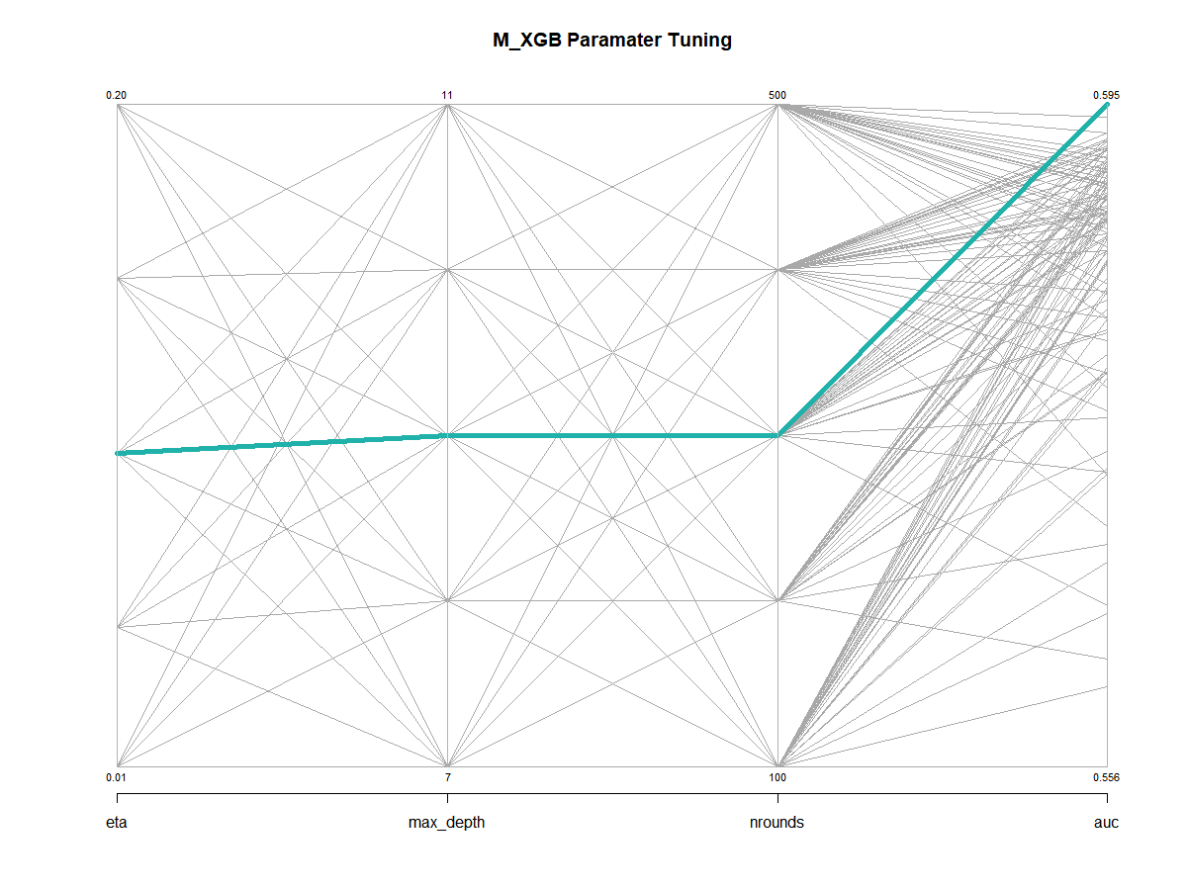
Multi - XGBoost
Parameter 조정
Random
Root . Minmax
예시) 3개의 데이터 셋 중에서
가장 좋은 지표를 가진 데이터 셋
Tuning Parameters
Eta | 0.1
Max_depth | 9
nrounds | 300
AUC | 0.595

Slide 55
모델 선정
[방법론]
모델 | Tuning Parameters
Randomforest | Ntree, Mtry, Nodesize
LightGBM | Learning_rate, Num_leaves, Max_depth, Nround
XGBoost | Eta, Max_depth, Nrounds
Multi-Class Classification
One vs Rest
6.
One vs Rest - XGBoost
1.
2.

Slide 56
모델 선정
[방법론]
모델 | Tuning Parameters
Randomforest | Ntree, Mtry, Nodesize
LightGBM | Learning_rate, Num_leaves, Max_depth, Nround
XGBoost | Eta, Max_depth, Nrounds
Multi-Class Classification
One vs Rest
1.
One vs Rest
2.
XGBoost | Eta, Max_depth, Nrounds

Slide 57
O&R - XGBoost
4가지 Dataset에서 상위 3개 모델 중 하나로 선정된 O&R-XGBoost
Random
UpSample
SMOTE
Random – Root
UpSample-Root
SMOTE - Root
Random - Minmax
UpSample-Minmax
SMOTE - Minmax
Random –
Root . Minmax
UpSample –
Root . Minmax
SMOTE –
Root . Minmax

Slide 58
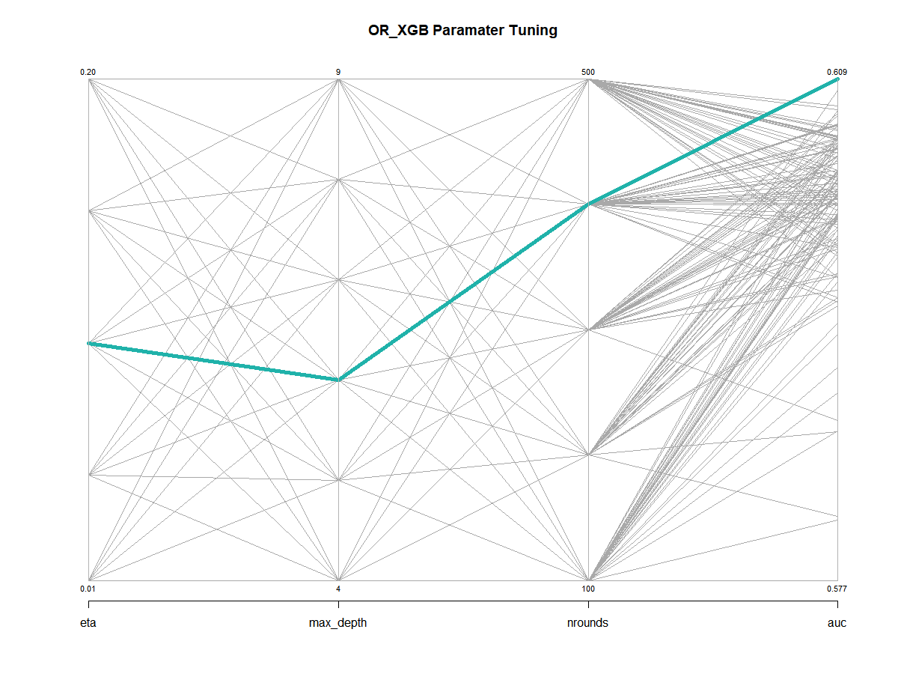
O&R - XGBoost
Parameter 조정
SMOTE
Root . Minmax
예시) 4개의 데이터 셋 중에서
가장 좋은 지표를 가진 데이터 셋
Tuning Parameters
Eta | 0.1
Max_depth | 6
nrounds | 400
AUC | 0.595

Slide 59
04.
결론
성능평가
최종모델
기대효과

Slide 60
성능평가
데이터 셋 별 결과
Ver1
단순 샘플링
Data Set | X |  |  | Root |  |  | Minmax |  |  | Root.Minmax
Model | M_RF | O_RF | OR_LGB | M_RF | M_LGB | O_RF | M_RF | O_RF | O_LGB | M_RF | M_XGB | O_RF
Accuarcy | 0.496409 | 0.49864 | 0.484557 | 0.496897 | 0.485428 | 0.502754 | 0.49627 | 0.502057 | 0.48637 | 0.496026 | 0.488705 | 0.501534
Kappa | 0.329699 | 0.335321 | 0.321224 | 0.331961 | 0.320947 | 0.338795 | 0.333236 | 0.340169 | 0.323131 | 0.331354 | 0.327827 | 0.338423
AUC | 0.594955 | 0.597911 | 0.595048 | 0.597266 | 0.590961 | 0.601318 | 0.597787 | 0.601722 | 0.592559 | 0.598978 | 0.594727 | 0.601175
Kappa
평가자 간의 일치도와 관련된 분류 정확도를 평가하는 지표
AUC
ROC 곡선 아래 면적,
모델이 클래스를 얼마나 잘 분류할 수 있는지를 나타내는 지표

Slide 61
성능평가
데이터 셋 별 결과
Ver1
단순 샘플링
샘플링 기법 Random을 쓴 경우 모든 데이터 셋에서
One vs Rest – Randomforest 가 가장 높게 나옴.
Data Set | X |  |  | Root |  |  | Minmax |  |  | Root.Minmax
Model | M_RF | O_RF | O_LGB | M_RF | M_LGB | O_RF | M_RF | O_RF | OR_LGB | M_RF | M_XGB | O_RF
Accuarcy | 0.496409 | 1 | 0.484557 | 0.496897 | 0.485428 | 1 | 0.49627 | 1 | 0.48637 | 0.496026 | 0.488705 | 1
Kappa | 0.329699 | 1 | 0.321224 | 0.331961 | 0.320947 | 1 | 0.333236 | 1 | 0.323131 | 0.331354 | 0.327827 | 1
AUC | 0.594955 | 1 | 0.595048 | 0.597266 | 0.590961 | 1 | 0.597787 | 1 | 0.592559 | 0.598978 | 0.594727 | 1

Slide 62
성능평가
데이터 셋 별 결과
Ver2
UpSample
Data Set | X |  |  | Root |  |  | Minmax |  |  | Root.Minmax
Model | M_RF | O_RF | O_XGB | M_RF | O_RF | O_XGB | M_RF | M_XGB | O_RF | M_RF | M_XGB | O_RF
Accuarcy | 0.48756 | 0.49251 | 0.45615 | 0.32343 | 0.44520 | 0.26832 | 0.48745 | 0.33884 | 0.49366 | 0.49031 | 0.38008 | 0.505259
Kappa | 0.35482 | 0.35713 | 0.31911 | 0.23461 | 0.32721 | 0.17857 | 0.35415 | 0.23334 | 0.35659 | 0.35556 | 0.26539 | 0.358792
AUC | 0.61512 | 0.61790 | 0.59824 | 0.61604 | 0.62015 | 0.60587 | 0.61024 | 0.60720 | 0.61093 | 0.60981 | 0.60372 | 0.620953

Slide 63
성능평가
데이터 셋 별 결과
Ver2
UpSample
샘플링 기법 UpSample을 쓴 경우 모든 데이터 셋에서
One vs Rest – Randomforest 가 가장 높게 나옴.
Data Set | X |  |  | Root |  |  | Minmax |  |  | Root.Minmax
Model | M_RF | O_RF | O_XGB | M_RF | O_RF | O_XGB | M_RF | M_XGB | O_RF | M_RF | M_XGB | O_RF
Accuarcy | 0.48756 | 1 | 0.45615 | 0.32343 | 1 | 0.26832 | 0.48745 | 0.33884 | 1 | 0.49031 | 0.38008 | 1
Kappa | 0.35482 | 1 | 0.31911 | 0.23461 | 1 | 0.17857 | 0.35415 | 0.23334 | 1 | 0.35556 | 0.26539 | 1
AUC | 0.61512 | 1 | 0.59824 | 0.61604 | 1 | 0.60587 | 0.61024 | 0.60720 | 1 | 0.60981 | 0.60372 | 1

Slide 64
성능평가
데이터 셋 별 결과
Ver3
SMOTE
Data Set | X |  |  | Root |  |  | Minmax |  |  | Root.Minmax
Model | M_LGB | OR_RF | OR_XGB | M_LGB | OR_RF | OR_LGB | M_RF | M_LGB | OR_RF | M_LGB | OR_RF | OR_XGB
Accuarcy | 0.446734 | 0.489542 | 0.432615 | 0.450481 | 0.483145 | 0.443265 | 0.476469 | 0.444781 | 0.487973 | 0.464965 | 0.494039 | 0.473297
Kappa | 0.291691 | 0.354059 | 0.287444 | 0.295527 | 0.34581 | 0.292412 | 0.348012 | 0.287722 | 0.354167 | 0.309329 | 0.356811 | 0.323072
AUC | 0.594487 | 0.614147 | 0.604623 | 0.595516 | 0.607109 | 0.594823 | 0.614512 | 0.597772 | 0.617744 | 0.59692 | 0.614502 | 0.604564

Slide 65
성능평가
데이터 셋 별 결과
Ver3
SMOTE
샘플링 기법 SMOTE을 쓴 경우 모든 데이터 셋에서
One vs Rest– Randomforest 가 가장 높게 나옴.
Data Set | X |  |  | Root |  |  | Minmax |  |  | Root.Minmax
Model | M_LGB | O_RF | OR_XGB | M_LGB | O_RF | OR_LGB | M_RF | M_LGB | O_RF | M_LGB | O_RF | OR_XGB
Accuarcy | 0.446734 | 1 | 0.432615 | 0.450481 | 1 | 0.443265 | 0.476469 | 0.444781 | 1 | 0.464965 | 1 | 0.473297
Kappa | 0.291691 | 1 | 0.287444 | 0.295527 | 1 | 0.292412 | 0.348012 | 0.287722 | 1 | 0.309329 | 1 | 0.323072
AUC | 0.594487 | 1 | 0.604623 | 0.595516 | 1 | 0.594823 | 0.614512 | 0.597772 | 1 | 0.59692 | 1 | 0.604564

Slide 66
최종모델
방법론 별 결과
RandomForest
Dataset | 방법론 | Multi | One vs Rest
Random | X | 0.496409 | 0.49864
 | Minmax | 0.49627 | 0.502057
 | Root | 0.496897 | 0.502754
 | Root.minmax | 0.496026 | 0.501534
Upsample | X | 0.487555 | 0.492505
 | Minmax | 0.48745 | 0.493655
 | Root | 0.323433 | 0.4452
 | Root.minmax | 0.4903089 | 0.505259
Smote | Minmax | 0.476469 | 0.487973
방법론 | Multi | One vs Rest
Dataset | Upsample | Upsample
Accuarcy | 0.487555 | 0.505259
Kappa | 0.35482 | 0.358792
AUC | 0.615122 | 0.620953
Multi classification 보다
One vs Rest에서
지표들이 더 좋은 수치를 보여줌.
Notes:
성능평가를 보고 난후! 결론 1 MULti 보다 One vs Rest 전반적으로 더 좋더라

Slide 67
최종모델
결론
데이터 셋 별 결과 One vs Rest – Randomforest에서 지표들이 가장 좋은 수치를 보여줌.
<평가 측도>
Accuracy
Kappa
AUC
Rank of Accuracy
Rank of Kappa
Rank of AUC
Sum of All Ranks
Notes:
결론 2. One vs Rest randomforest가 가장 좋았으며 평가 측도는 이걸 사용했다 3. 최종 데이터셋 + O&R randomforeset를 쓰면 가장 좋을것같다

Slide 68
성능평가
데이터 셋 별 결과
One vs Rest – RandomForest 모델 내 비교
Data Set | Random |  |  |  | UpSample |  |  |  | SMOTE
Data Set | x | Root | Minmax | Root. Minmax | x | Root | Minmax | Root. Minmax | x | Root | Minmax | Root. Minmax
Accuarcy | 0.49864 | 0.502754 | 0.502057 | 0.501534 | 0.49251 | 0.4452 | 0.493655 | 0.505259 | 0.489542 | 0.483145 | 0.487973 | 0.494039
Kappa | 0.335321 | 0.338795 | 0.340169 | 0.338423 | 0.357133 | 0.32721 | 0.356593 | 0.358792 | 0.354059 | 0.34581 | 0.354167 | 0.356811
AUC | 0.597911 | 0.601318 | 0.601722 | 0.601175 | 0.617902 | 0.620145 | 0.61093 | 0.620953 | 0.614147 | 0.607109 | 0.617744 | 0.614502

Slide 69
성능평가
Data Set | Random |  |  |  | UpSample |  |  |  | SMOTE
Data Set | x | Root | Minmax | Root. Minmax | x | Root | Minmax | Root. Minmax | x | Root | Minmax | Root. Minmax
Accuarcy | 5 | 2 | 3 | 4 | 8 | 12 | 7 | 1 | 9 | 11 | 10 | 6
Kappa | 11 | 9 | 8 | 10 | 2 | 12 | 4 | 1 | 6 | 7 | 5 | 3
AUC | 12 | 10 | 9 | 11 | 3 | 2 | 7 | 1 | 6 | 8 | 4 | 5
Rank Sum | 28 | 21 | 20 | 25 | 13 | 26 | 18 | 3 | 21 | 26 | 19 | 14
Final rank | 12 | 7 | 6 | 9 | 2 | 10 | 4 | 1 | 7 | 10 | 5 | 3
: UpSample.Root.Minmax 데이터 셋이 가장 좋은 지표들을 보여줌

Slide 70
성능평가
Data Set | UpSample
Data Set | x | Root | Minmax | Root. Minmax
Accuarcy | 0.49251 | 0.4452 | 0.493655 | 0.505259
Kappa | 0.357133 | 0.32721 | 0.356593 | 0.3587925
AUC | 0.617902 | 0.620145 | 0.61093 | 0.6209531
최종 결론)
최종 모델은 데이터 셋
UpSample
Root . Minmax
One vs Rest
Randomforest

Slide 71

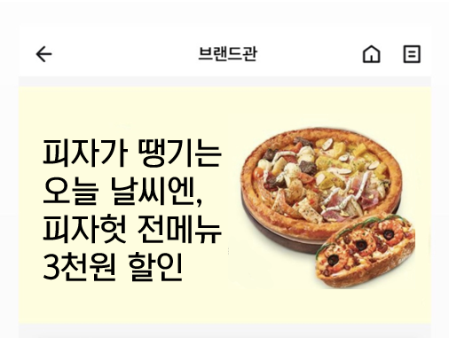
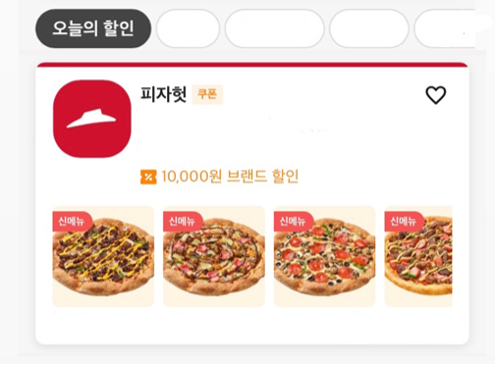

기대 효과
배달 어플 :
데이터 분석 기반 마케팅으로
수익을 증대
자영업자 :
배달 업체와의 프로모션 활성화
-> 홍보 효과
날씨에 따라 판매 예측 가능

Slide 72
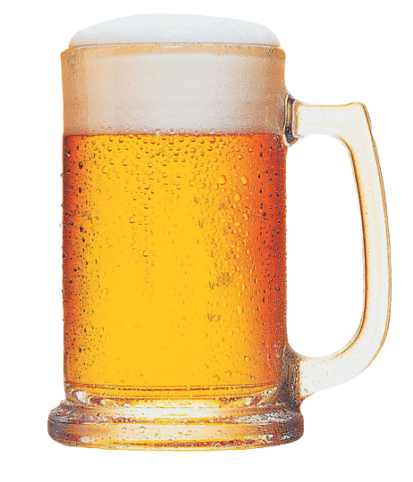
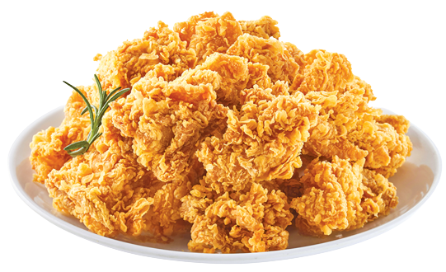
오늘의 음식
날씨 | 강수여부 | 습도 | 강수량 | 기온 | 풍속 | 풍향값 | 이산화질소 | 오존농도 | 일산화탄소농도 | 아황산가스농도 | 미세먼지 농도 | 초미세먼지농도
 | 3 | 38 | 0 | 25.4 | 2.4 | 308.9 | 0.011 | 0.085 | 0.4 | 0.003 | 41 | 20

Slide 73
Data mining 4조
THANK YOU

